Slide 1
Ритм прозы: вероятностные модели и ритмические словари
Е. В. Казарцев, А. А. Коробко
Исследование выполнено в рамках проекта НИУ ВШЭ «Сравнительная и квантитативная метрика и ритмика: компьютерный анализ процессов порождения и восприятия стихотворной речи» № 23-00-004 программы «Научный фонд» НИУ ВШЭ

Slide 3
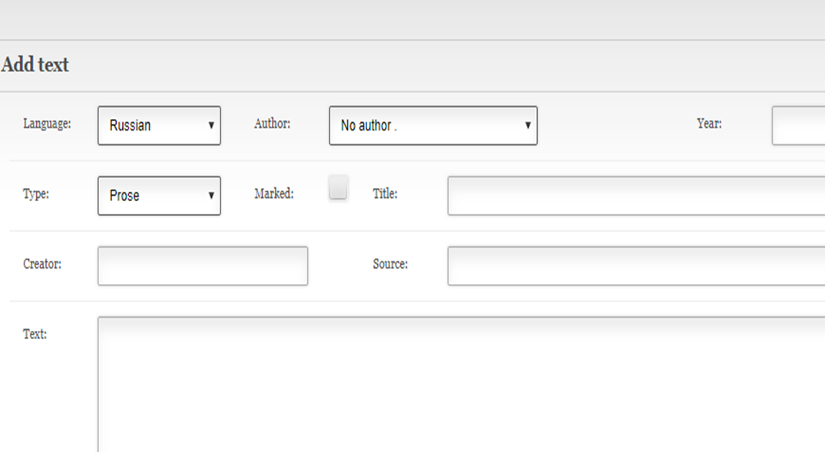
Система “Prosimetron”

Slide 4
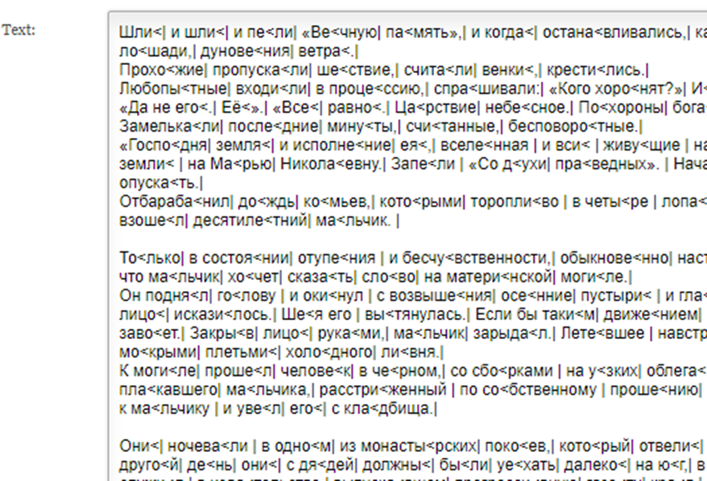

Slide 5
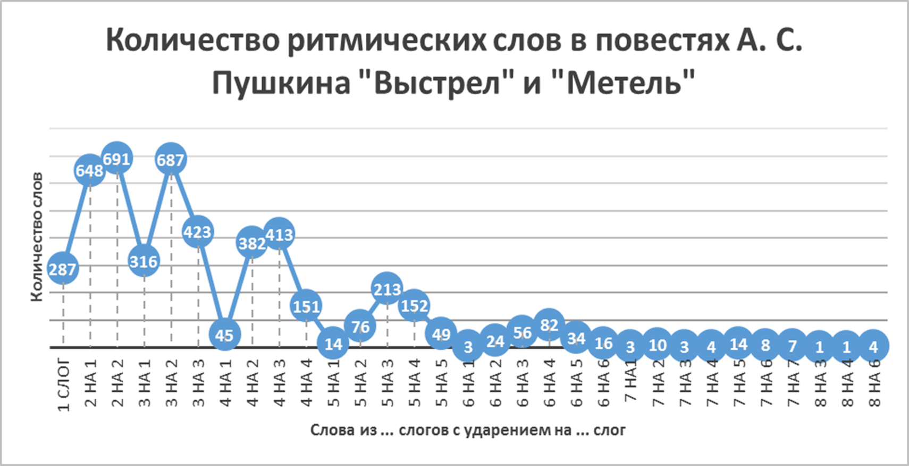

Slide 6
Рс | Средняя частота
1.1 | 0,0794
2.1 | 0,1567
2.2 | 0,1636
3.1 | 0,0660
3.2 | 0,1606
3.3 | 0,0885
4.1 | 0,0102
4.2 | 0,0698
4.3 | 0,0854
4.4 | 0,0192
5.1 | 0,0012
5.2 | 0,0132
5.3 | 0,0360
5.4 | 0,0221
6.4 | 0,0105
Редкие рс | 0,0200
Ср. длина рс | 2,9412
Суммарная доля заударных | 0,3171
Суммарная доля предударных | 0,5859
Коэф. баланса | 0,2688

Slide 7
Рс/Тексты (отклонение от ср.) | "Капитанская дочка" | "Кирджали" | "Египетские ночи"
2.1 | 0,1117 (-0,287) | 0,1291 (-0,176) | 0,1352 (-0,137)
2.2 | 0,1684 (+0,030) | 0,1601 (-0,021) | 0,1807 (+0,104)
3.1 | 0,0613 (-0,071) | 0,068 (+0,030) | 0,0709 (+0,074)
3.2 | 0,1563 (-0,027) | 0,142 (-0,116) | 0,1745 (+0,087)
3.3 | 0,0969 (+0,095) | 0,1127 (+0,273) | 0,0879 (+0,07)
4.2 | 0,0841 (+0,205) | 0,0826 (+0,184) | 0,0556 (-0,204)
4.3 | 0,0981 (+0,149) | 0,1067 (+0,249) | 0,0967 (+0,132)
5.3 | 0,042 (+0,168) | 0,0482 (+0,340) | 0,0433 (+0,204)
5.4 | 0,0254 (+0,150) | 0,0241 (+0,090) | 0,0306 (+0,385)
6.4 | 0,0136 (+0,292) | 0,0129 (+0,229) | 0,0206 (+0,957)
Ср. длина рс | 3,031 (+0,0310) | 3,0689 (+0,043) | 3,07 (+0,044)
Коэф. баланса | 0,3439 (+0,295) | 0,3167 (+0,192) | 0,3775 (+0,421)

Slide 8
Рс/Тексты (отклонение) | Сказки об Италии XXII (1911-1913). М. Горький | Сказки об Италии VII (1911-1913). М. Горький | Рождение Амгуньского полка (1923). Фадеев | Морской ветер (1927). Соколов-Микитов
1.1 | 0,1034 (+0,303) | 0,1245 (+0,568) | 0,0597 (-0,248) | 0,0591 (-0,255)
2.1 | 0,1853 (+0,182) | 0,2063 (+0,317) | 0,1507 (-0,038) | 0,1813 (+0,157)
2.2 | 0,1872 (+0,144) | 0,1849 (+0,13) | 0,1526 (-0,067) | 0,1064 (-0,35)
3.1 | 0,0736 (+0,115) | 0,0579 (-0,123) | 0,0683 (+0,034) | 0,0887 (+0,344)
3.2 | 0,1732 (+0,079) | 0,1547 (-0,034) | 0,1441 (-0,103) | 0,1773 (+0,104)
3.3 | 0,0749 (-0,154) | 0,078 (-0,119) | 0,0863 (-0,026) | 0,0769 (-0,132)
4.1 | 0,007 (-0,315) | 0,0063 (-0,383) | 0,0095 (-0,07) | 0,0187 (+0,836)
4.2 | 0,0558 (-0,199) | 0,0642 (-0,08) | 0,1005 (+0,44) | 0,0719 (+0,031)
4.3 | 0,0901 (+0,055) | 0,0654 (-0,234) | 0,0882 (+0,032) | 0,1025 (+0,199)
4.4 | 0,0121 (-0,372) | 0,0151 (-0,214) | 0,0171 (-0,111) | 0,0148 (-0,23)
5.2 | 0,0064 (-0,519) | 0,005 (-0,619) | 0,0237 (+0,794) | 0,0138 (+0,044)
5.3 | 0,0121 (-0,665) | 0,0176 (-0,51) | 0,0417 (+0,16) | 0,0325 (-0,096)
5.4 | 0,0095 (-0,569) | 0,0076 (-0,658) | 0,0218 (-0,014) | 0,0237 (+0,07)
Ср. длина рс | 2,6656 (-0,094) | 2,605 (-0,114) | 3,08 (+0,047) | 3,0394 (+0,033)
Коэф. баланса | 0,2341 (-0,119) | 0,1866 (-0,298) | 0,2104 (-0,208) | 0,1645 (-0,381)

Slide 9
Рс/Тексты (отклонение) | “Дар”
1.1 | 0,0637 (-0,197)
2.1 | 0,1316 (-0,16)
2.2 | 0,1311 (-0,199)
3.1 | 0,0661 (<+0,005)
3.2 | 0,1453 (-0,095)
3.3 | 0,0746 (-0,157)
4.1 | 0,0146 (+0,432)
4.2 | 0,0816 (+0,17)
4.3 | 0,0892 (+0,044)
4.4 | 0,0209 (+0,91)
5.1 | 0,002
5.2 | 0,0179 (+0,353)
5.3 | 0,0612 (+0,702)
5.4 | 0,0272 (+0,229)
6.4 | 0,0213 (+1,03)
Ср. длина рс (отклонение) | 3,2384 (+0,101)
Коэф. баланса (отклонение) | 0,257 (-0,033)

Slide 10
 | Антоновские яблоки (1900). Бунин | Сказки об Италии VII (1913). Горький | Яр (1916). Есенин | Гранатовый браслет (1910). Куприн
1.1 | 0,05932 (-0,253) | 0,12010 (+0,513) | 0,06972 (-0,122) | 0,08579 (+0,081)
2.1 | 0,17294 (+0,104) | 0,20629 (+0,317) | 0,14407 (-0,081) | 0,15574 (-0,006)
2.2 | 0,14501 (-0,114) | 0,18491 (+0,130) | 0,19086 (+0,167) | 0,15421 (-0,057)
3.1 | 0,08569 (+0,298) | 0,05786 (-0,123) | 0,0614 (-0,070) | 0,07148 (+0,083)
3.2 | 0,16447 (+0,024) | 0,15472 (-0,037) | 0,16941 (+0,055) | 0,15622 (-0,027)
3.3 | 0,08443 (+0,046) | 0,07799 (-0,119) | 0,09451 (+0,066) | 0,08846 (-<0,005)
4.1 | 0,01193 (+0,170) | 0,00629 (-0,383) | 0,00888 (-0,129) | 0,01012 (-0,007)
4.2 | 0,07564 (+0,084) | 0,06415 (-0,080) | 0,06085 (-0,128) | 0,07062 (+0,012)
4.3 | 0,09071 (+0,062) | 0,06541 (-0,234) | 0,09765 (+0,143) | 0,08722 (+0,021)
4.4 | 0,01287 (-0,329) | 0,01509 (-0,214) | 0,02182 (+0,137) | 0,01918 (-<0,005)
Коэф. баланса | 0,19461 (-0,267) | 0,186589 (-0,298) | 0,31385 (+0,182) | 0,25047 (-0,057)

Slide 11
Что уже показал коэффициент баланса?
“Пушкинский” ритмический шлейф
Стремительный рост популярности заударных ритмических слов в начале XX века
Широкое влияние ритма прозы М. Горького
Нормализация ритмического баланса прозы к концу XX века

